Slide 1
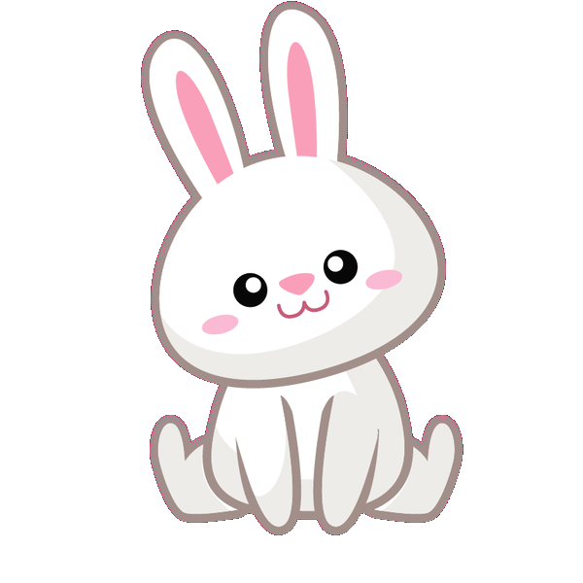
«Зайкины загадки»
Автор: Малыгина Татьяна Олеговна

Slide 2
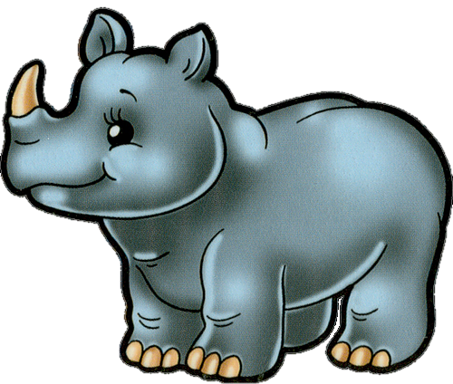
Есть очень много рогачей
И в зоопарке, и в лесу.
У всех рога на голове.
У одного лишь на носу.
Носорог

Slide 3
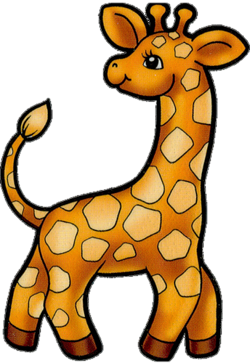
Он высокий, он огромный, Он похож на кран подъёмный. Только это кран живой С настоящей головой.
Жираф

Slide 4
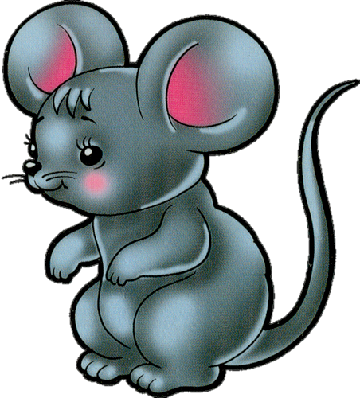
Маленький рост,
Длинный хвост, Серая шубка,
Острые зубки.
Мышь

Slide 5
Полосатый, словно зебра.
И усатый, словно кот.
По лесным зелёным дебрям
На охоту он идёт.
Тигр

Slide 6
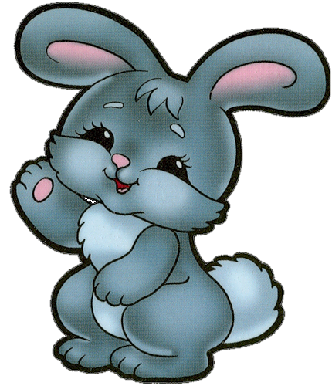
Зимой беленький,
А летом серенький. Никого не обижает,
А всех сам боится.
Заяц

Slide 7
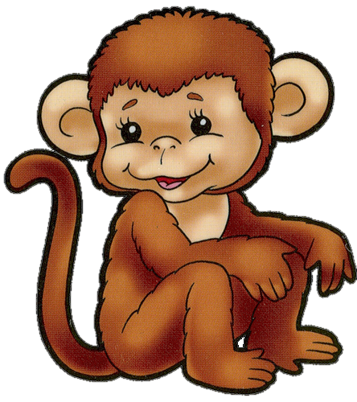
Люблю дразниться и кривляться.
И на ветвях люблю качаться.
Обезьяна

Slide 8
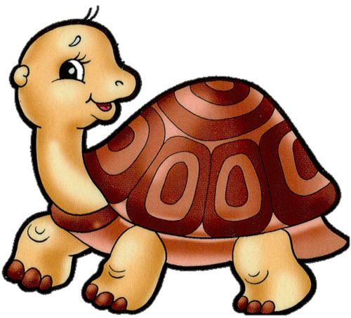
Что за чудо! Вот так чудо! Сверху блюдо, снизу блюдо, Ходит чудо по дороге, Голова торчит, да ноги.
Черепаха

Slide 9
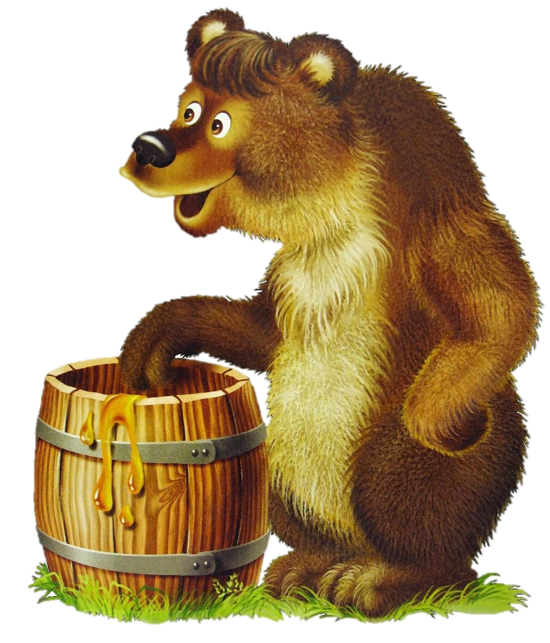
Хозяин лесной,
Просыпается весной, А зимой, под вьюжный вой, Спит в избушке снеговой.
Медведь

Slide 10
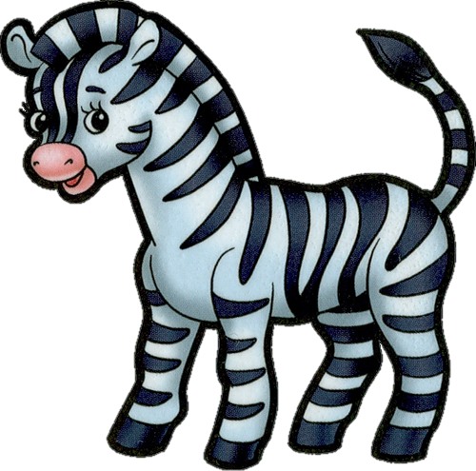
Что за коняшки –
На всех тельняшки?
Зебра

Slide 11
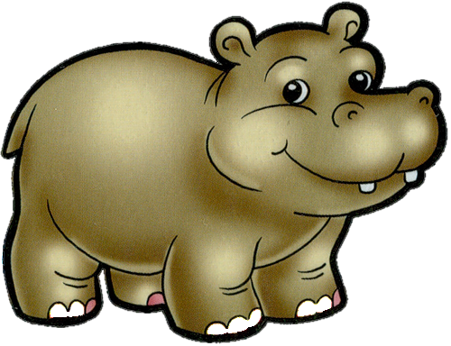
В жаркой Африке живёт
Неуклюжий…
Бегемот

Slide 12
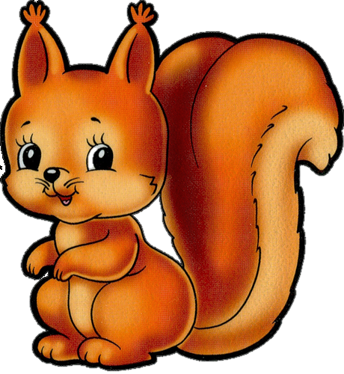
Кто по ёлкам ловко скачет И взлетает на дубы? Кто в дупле орешки прячет, Сушит на зиму грибы?
Белка

Slide 13
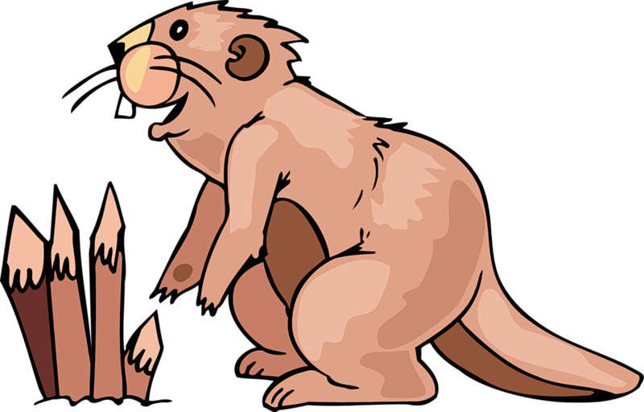
Есть в реке работники, Не столяры, не плотники, А выстроят плотину –
Хоть пиши картину.
Бобры

Slide 14
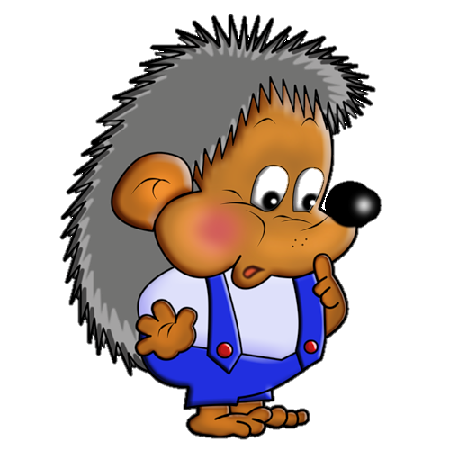
Сердитый недотрога Живёт в глуши лесной. Иголок очень много, А нитки ни одной.
Ёж

Slide 15
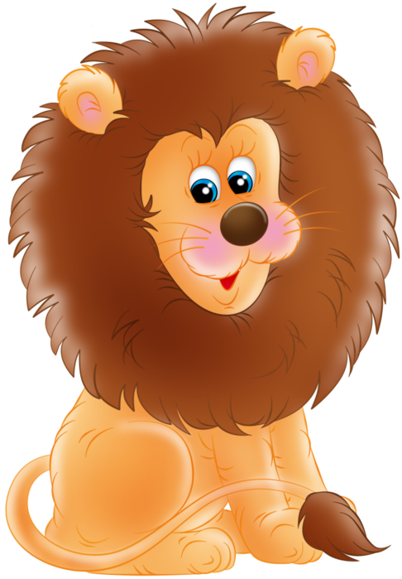
Он царь зверей, и потому
Рычать так нравится ему.
Лев

Slide 16
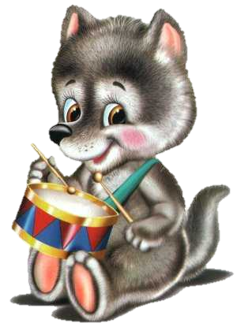
На овчарку он похож, Что ни зуб - то острый нож, Он бежит, оскалив пасть, На овцу готов напасть.
Волк

Slide 17
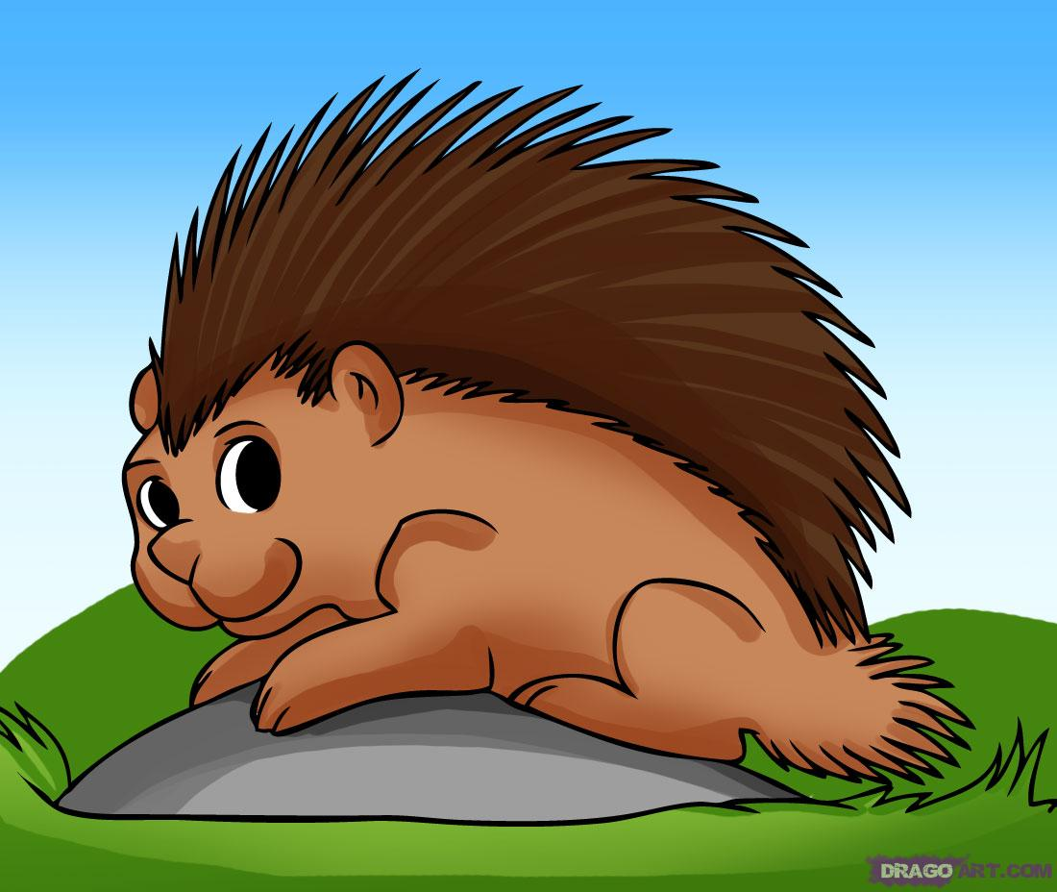
Ёжик вырос в десять раз, Получился ...
Дикобраз

Slide 18
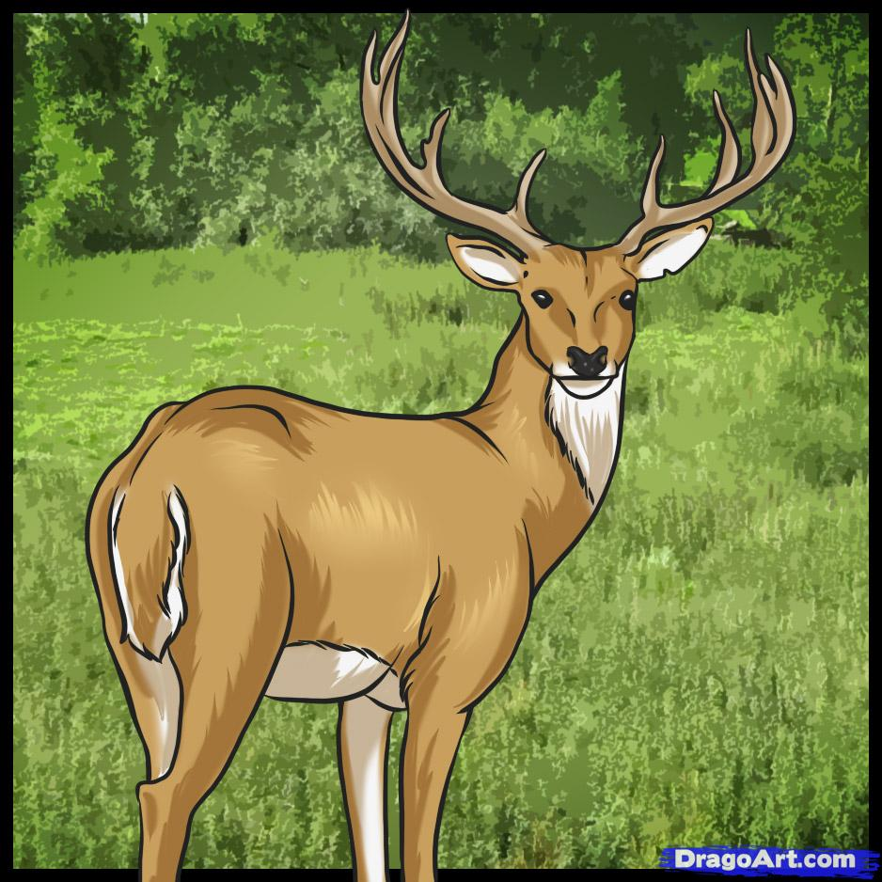
Стройный, быстрый, Рога ветвисты. Скачет по лесу весь день, Называется ….
Олень

Slide 19
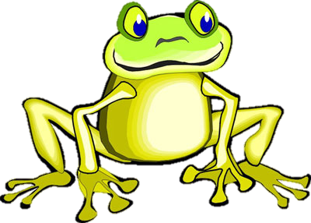
Скачет зверушка, Не рот, а ловушка. Попадут в ловушку И комар, и мушка.
Лягушка

Slide 20
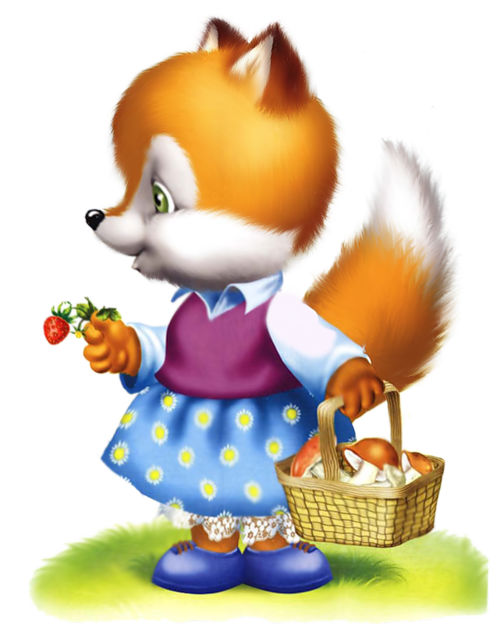
Говорят, она хитра, Кур уносит со двора. Но зато красавица – Всем ребятам нравится!
Лиса

Slide 21
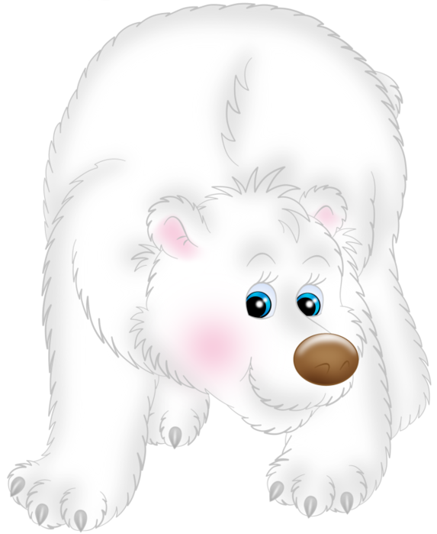
Мой бурый брат в лесу живёт,
Ест ягоду лесную.
А я люблю мороз и лёд,
И рыбу ем морскую.
Белый
медведь

Slide 22
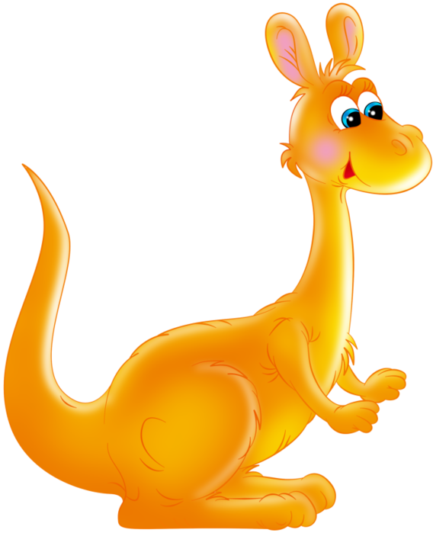
Мать детей своих не бросит –
В сумке их зачем-то носит.
Кенгуру

Slide 23
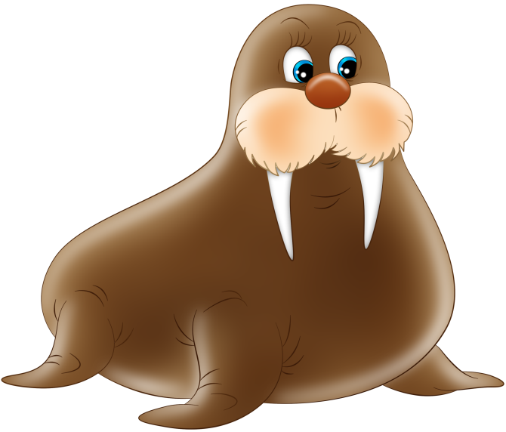
Зверь клыкастый,
Вместо ног – ласты.
Хвост по льду волочится,
Мороза зверь не боится.
Морж

Slide 24
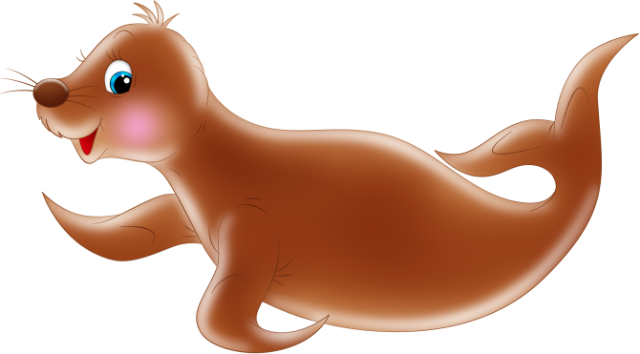
Шерсти я имею мало,
Но среди полярных льдов
Жир меня, как одеяло,
Бережёт от холодов.
Тюлень

Slide 25
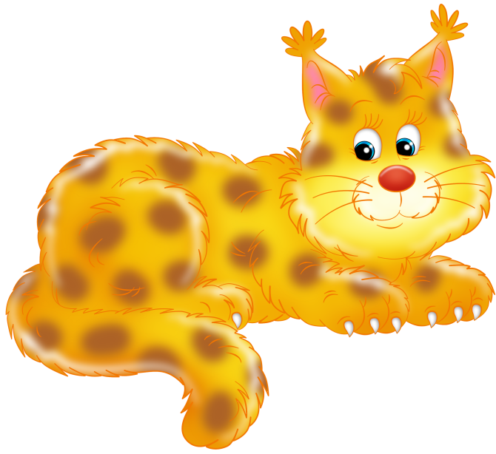
Меньше тигра, больше кошки, Над ушами — кисти-рожки. С виду кроток, но не верь: Страшен в гневе этот зверь!
Рысь

Slide 26
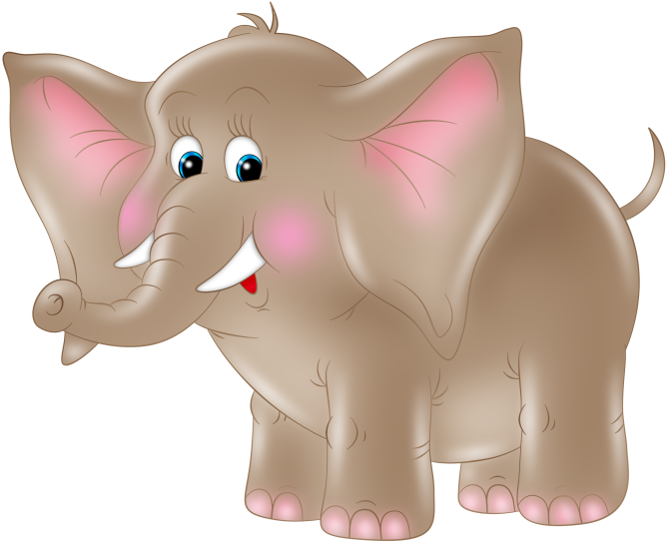
Неповоротлив, но силён
Огромный, добродушный…
Слон

Slide 27
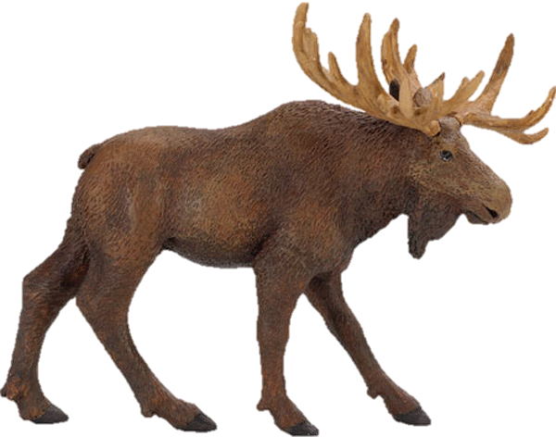
Травы копытами касаясь, Ходит по лесу красавец, Ходит смело и легко, Рога раскинув широко.
Лось

Slide 28
День и ночь нору копаю
Вовсе солнышка не знаю.
Крот

Slide 29
По реке плывет бревно. Ох и злющее оно! Тем, кто в речку угодил, Нос откусит ...
Крокодил

Slide 30
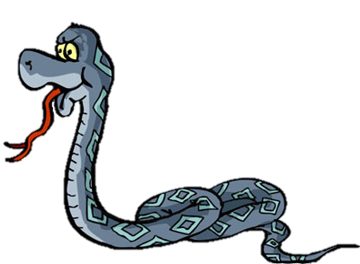
Вьётся верёвка,
на конце - головка.
Змея

Slide 31
Вот так мышка-шалунишка!
Устали не знает,
Как птица летает.
Летучая мышь

Slide 32
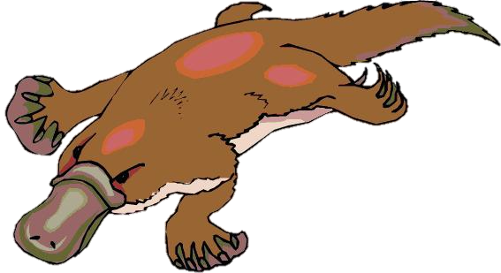
Я не знаю, кто же это
Надо мною подшутил,
Взял к моей звериной шкуре,
Нос утиный прикрепил?
«Не грусти, - сказала мама,
Ты, сыночек, мне поверь,
Изо всех ты - самый, самый
Необычный птицезверь».
Утконос

Slide 33
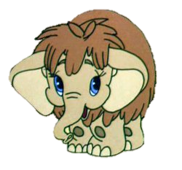
Волосатый древний слон.
К сожаленью, вымер он.
Мамонт

Slide 34
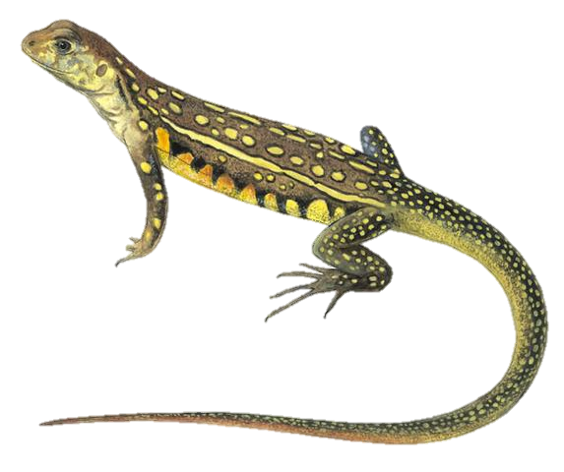
Маленькая, лёгонькая
А за хвост не поднимешь.
Ящерица

Slide 35
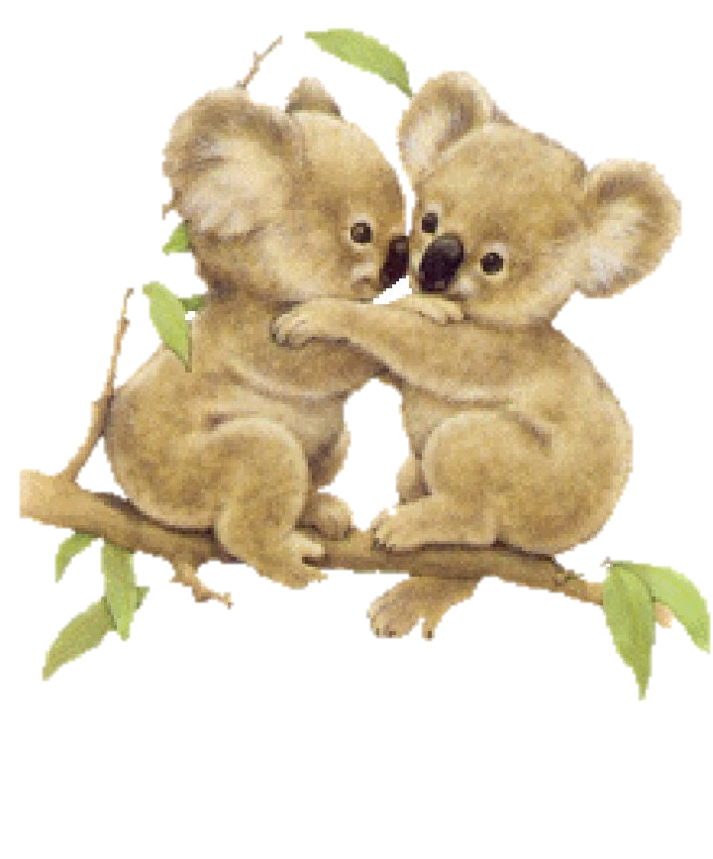
Австралийский мишка
С круглыми ушами
Эвкалипта листья
Может есть часами.
Коала

Slide 36
Спасибо за внимание!

